Slide 1

Stöd i problemanalys och önskat framtida läge för att Framtidsrusta barn och unga

Slide 2
Om innehållet
Innehållet i det här bildspelet är tänkt att vara ett stöd i början av ett förändringsarbete.
Utgångspunkten är utvecklingsarbete inom kraftsamlingsarbete för att Framtidsrusta barn och unga men kan användas även för annat utvecklingsarbete
Fokus är på processen med problemanalys och önskat framtida läge som utgångspunkter för ett systematiskt förändringsarbete.

Slide 3
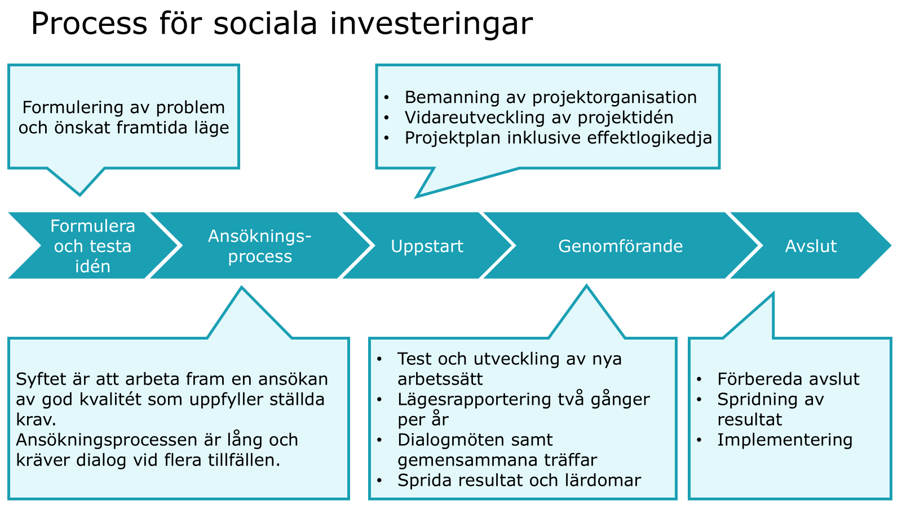
Förändringsarbete
Förändringsarbete startar ofta med en önskan om att vilja förbättra samt idéer om ett bättre framtida läge.
VGR:s sociala investeringar är en metod för strategiskt förändringsarbete
Följande bilder kan användas för att komma igång med ett förändringsarbete, oavsett om det blir en social investering eller inte. Bilderna kan också ses som ett stöd för att arbeta med den första fasen i processen för sociala investeringar: ”Formulera och testa idén”

Slide 4
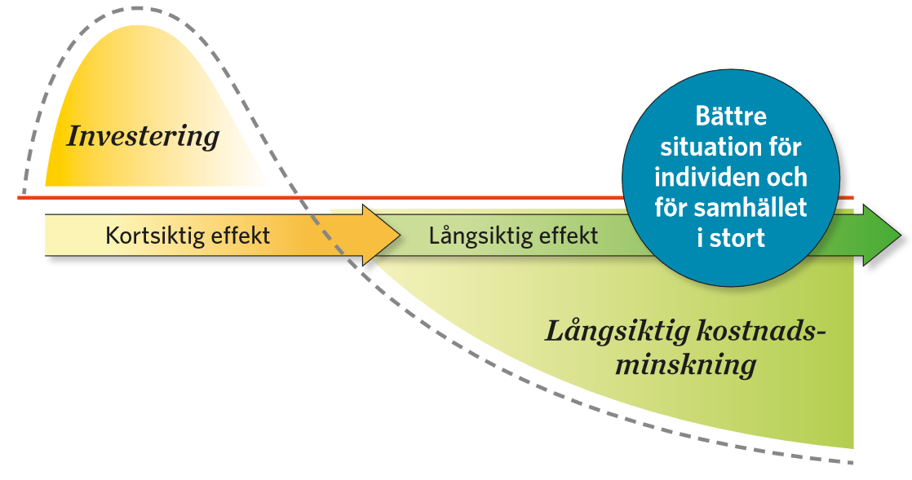
Sociala investeringar som metod

Slide 5
Exempel på en social investeringsprocess
…utveckla läsfrämjande arbetssätt anpassade för målgrupp och verksamheterna
Nya läsfrämjande arbetssätt används
Resurser för att…
Insatserna antas
leda till:
Förbättrad språkutveckling och läsförmåga hos målgruppen
Förbättrade förutsättningar för målgruppen att klara skolan
Vinster för individ och samhälle om fler klarar skolan

Slide 6
Områden för utvecklingsarbete inom Framtidsrusta barn och unga
God och jämlik hälsa
Språkutveckling och läsfrämjande
Vårdnadshavare och andra vuxna som resurs och förebilder ​
Delaktighet och egenmakt​
Meningsfull fritid och tidig kontakt med arbetslivet
Notes:
I kraftsamling fullföljda studier finns det fyra prioriterade inriktningar.
Psykisk hälsa
Läs och språkutveckling
Föräldrar som resurs
Motivation och framtidstro
Sociala investeringsprojekt behöver möta identifierade utmaningar och behov inom minst till en av inriktningarna.

Slide 7
Problemanalys

Slide 8
Ett citat om komplexa problem…
”Det är i det lokala man finner komplexiteten…”
”….vi behöver förbättra vår förmåga att förhålla oss till komplexa problem. Bland annat innebär det en insikt om att svaret på frågan om hur man löser ett stort problem är att göra problemet större – att reflektera över varför problemet uppstår.”
John Holmberg,
Chalmers Tekniska Högskola i Göteborg, forskare inom hållbar omställning.

Slide 9

Börja förändringsarbetet med problemanalys
Vilka aktörer finns runt målgruppen?
Grunden till ett systematiskt förbättringsarbete är att tydliggöra vilket problem/vilka problem ni vill lösa och göra en problemanalys.
Identifiera vilka som ska vara med i problemanalysen.
  Vilka berörs av frågan ni vill arbeta med?
  Vilka träffar målgruppen som är föremål för er fråga?
Om ni vet målgruppen: Involvera målgruppen i er analys!
?
?
?
?
?
?

Slide 10
Bakomliggande mekanismer och faktorer
För att identifiera orsaker till ett problem behöver bakomliggande mekanismer och faktorer identifieras.
Problemet i exemplet nedan är tydligt kopplat till skolprestation men sättet att sortera borde kunna användas även i andra sammanhang.
Faktorer som har med elevens egna resurser och förmågor att göra
Faktorer som handlar om den kontext i vilken eleven befinner sig.
Barnets hälsa och kognitiva förmåga
Föräldrarnas hälsotillstånd
Föräldrarnas förmåga att stödja sina barns skolgång
Familjens situation
Ekonomiska resurser
Boendeförhållanden
Arbetsliv
Socialt stöd
Familjens nätverk
Bostadsområdet
Trygghet
Kamratkretsar
Skolans tillgång på resurser för att genomföra undervisningen,
Skolans förmåga att vara flexibel gentemot elevers olika förutsättningar för lärande
Lärarnas engagemang,
Omsättningen av lärare
Skolpersonalens eventuella fördomar om och förväntningar på elever med en sämre socioekonomisk utgångspunkt
Notes:
Från rapport: Det är i det lokala man finner komplexiteten ... Betydelsen av migrationsbakgrund, socioekonomiska och strukturella faktorer för skolmisslyckanden (2018) (vgregion.se)

Slide 11
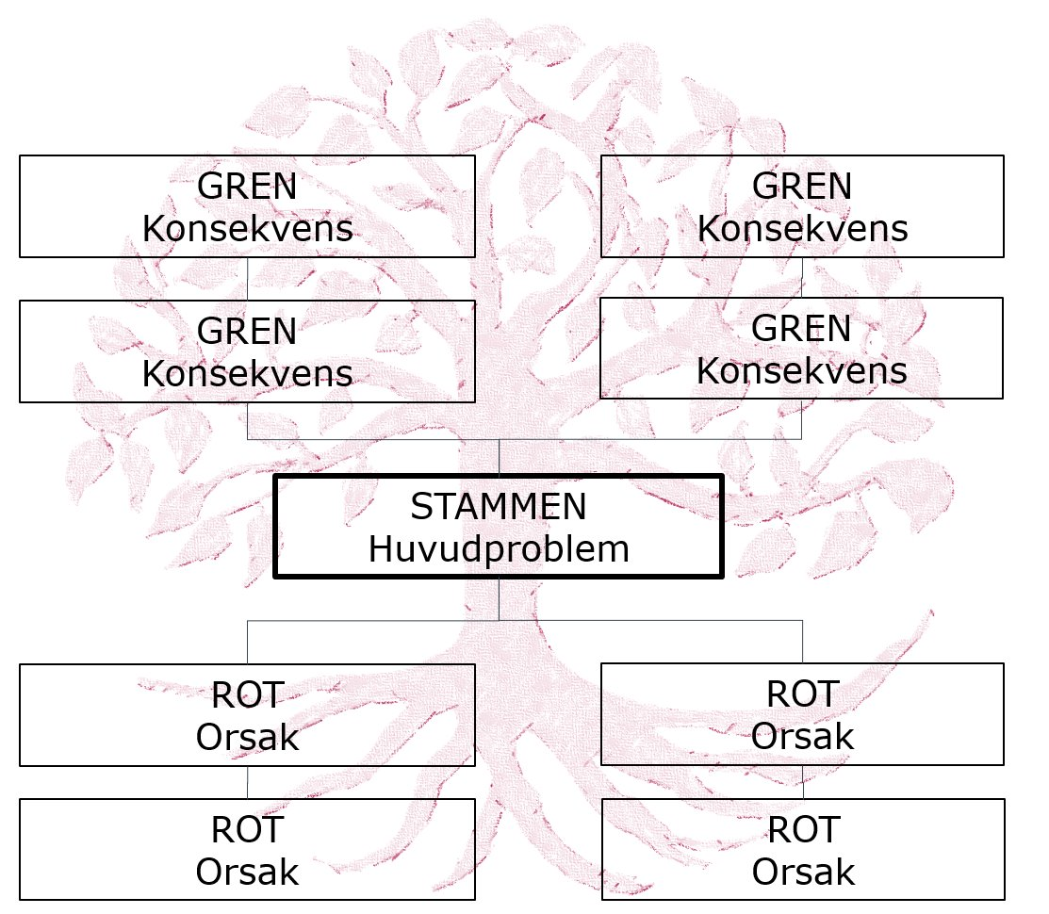
Problemträd - ett sätt att analysera problem
Ett problemträd kan användas för att göra en problemanalys
Vilket/vilka problem vill vi lösa?
Hur yttrar sig problemet (konsekvenser)?
Vad orsakar problemet/problemen (rotorsaker)?
Referens: Från LFA-metoden Örtengren K. (2012)
Notes:
LFA: The Logical Framework Approach
Modell att använda sig av för att analysera ett problem och komma till problemidentifikation.
Stammen =huvudproblemet som behöver lösas
Grenarna = konsekvenserna av det som är huvudproblemet
ROT: Bakomliggande orsaker till huvudproblemet. Behöver sedan analyseras vidare- vad beror på orsaken på? Fortsätta att ställa frågor och komma till ”roten” med orsakerna.

Slide 12

Exempel:
Konsekvens lång sikt
Risk för att inte hitta en syssesättning
Konsekvens lång sikt
Risk för att inte vara delaktig och inkluderad i samhället
Konsekvens kort sikt
Risk för att barnen klarar inte målen i andra ämnen pga. bristande läsförmåga
Konsekvens lång sikt
Risk för ej godkända betyg årskurs 9
Konsekvens lång sikt
Risk för att de inte samma förutsättningar för samhällsdeltagande pga. bristande språk och läsförståelse
Konsekvens kort sikt
Risk för att barnen är inte redo för årskurs 4
Huvudproblem
10 % av barnen i årskurs 3 i Vallerby kommun klarar inte målen i svenska
Orsak
Barnen hänger inte med på lektionerna
Orsak
Barnen läser inte tillräckligt på fritiden
Orsak
Föräldrar läser inte/för lite med sina barn
Hur kommer det sig att barnen inte hänger med på lektionerna?
Hur kommer det sig att barnen inte läser hemma?
Hur kommer det sig att föräldrarna inte läser för barnen?
Några av barnen har svårt att koncentrera sig
Hur kommer det sig att dessa barn har svårt att koncentrera sig?
Vissa barn har svårt med koncentration
De har inte ätit ordentligt
Det finns störande ljud
Referens: Från LFA-metoden se exv. Örtengren K. (2012)
Notes:
Viktigt att inte endast konstatera orsakerna utan även fråga sig vad de identifierade orsakerna beror på-de bakomliggande mekanismerna och faktorerna. Att ställa frågan ”Varför? ” eller ”Hur kommer det sig att det är så?” i flera led? för att borra i det som är orsaken till problemet.

Slide 13
Problemanalys steg 1
Förslag på problemanalys om ni som gör problemanalysen representerar olika organisationer/verksamheter:
  Steg 1:
  Alt 1: Utgångspunkten är ett gemensamt utpekat huvudproblem: Välj ut ett huvudproblem som ni alla ser som ett viktigt problemområde relevant för barn och ungas möjligheter att fullfölja sina studier.
  Alt 2: Utgångspunkten är en gemensamt utpekad målgrupp: Välj ut en målgrupp som ni ser att ni behöver arbeta med. Varje aktör identifierar vad som är huvudproblemet för den aktuella målgruppen.
  Steg 2: Varje verksamhet fyller i ett eget problemträd. Börja med huvudproblem och konsekvenser
3. Identifiera rotorsakerna.
Rotorsakerna har ofta flera nivåer, dvs. en rotorsak orsakas av en annan rotorsak som i sin tur orsakas av ytterligare en rotorsak. Hjälpfrågor: Varför är det såhär? Vad är orsaken till detta? Fortsätt ställa dessa frågor fyra-fem gånger!
Problemanalys med olika aktörer utifrån en gemensamt utpekad målgrupp alt ett gemensamt utpekat huvudproblem
Skola
Socialtjänst
Vårdcentral
Idrottsförening
Målgrupp

Slide 14
Formulera och testa idén: Problemanalys steg 2
Problemanalys:
När ni känner er färdiga med ert problemträd- vänd det upp och ned.
Det som nu är högst upp är troligen det ni behöver hantera för att komma åt problemen och dess konsekvenser.
Granska era problemträd- tycker ni att de speglar verkligheten/är rimliga?
Problemanalys med olika aktörer utifrån ett gemensamt utpekat huvudproblem alt en gemensamt utpekad målgrupp
Skola
Socialtjänst
Vårdcentral
Idrottsförening
Målgrupp

Slide 15
Formulera och testa idén: Problemanalys steg 3
Fortsatt problemanalys:
När problem och orsaker är tydliggjorda för var och en av er, titta på varandras problemträd och fundera över följande:
På vilket sätt påverkar problemet/problemen oss?
  Skiljer de sig åt mellan aktörerna?
  Vad är gemensamt?
Hur försöker vi idag att lösa problemet och orsakerna? Var och en för sig? Tillsammans?
Vad är det som gör att problemet trots detta kvarstår?
Varför har vi inte löst problemet/problemen tidigare? Vad är det som hindrar oss?
Problemanalys med olika aktörer utifrån ett gemensamt utpekat huvudproblem alt en gemensamt utpekad målgrupp
Skola
Socialtjänst
Vårdcentral
Idrottsförening
Målgrupp

Slide 16

Formulera och testa idén: Problemanalys steg 4
Påverkan, rådighet och prioritering
Fundera över vad ni tror kan påverka rotorsakerna därmed påverka huvudproblemet och konsekvenserna?
Har ni rådighet att påverka rotorsakerna?
  Är ni flera som har rådighet i en och samma rotorsak?
  Finns det andra aktörer än ni som har rådighet i frågan och som behöver involveras?
Bedömer ni att ni kan påverka rotorsakerna så att det kan göra skillnad för målgruppen?
Vilken/vilka rotorsaker bör ni, utifrån er analys såhär långt, prioritera att arbeta vidare med?
  Vilka problem och vilka orsaker är viktigast att arbeta med?
    Det med störst nytta? Det som bedöms vara möjligt att uppnå på kort sikt? De som ryms inom budget?
Finns det risker med att inte ta tag i det bortsållade problemet/problemen?
Vad av detta kan hanteras ramen för den egna organisationens
verksamhetsutveckling (ständiga förbättringsarbete)?
Vad behöver vi testa tillsammans som inte är möjligt inom ramen
för verksamhetsutveckling?
Dialoger internt och tillsammans för att identifiera påverkan, rådighet och prioritering
1-2 problemformuleringar att gå vidare med

Slide 17
Checklista: Problemanalys
Ja Nej
Har ni identifierat problem/hinder (kan vara flera problem/hinder) som bidrar till att barn och unga riskerar en ohälsosam utveckling inom utpekade områden?
Är det fler som delar er problembild:
  Aktörer på lokal nivå (kommun)?
  Aktörer på andra platser i Västra Götaland?
  Målgruppen?
Har ni valt ut ett- två problem att går vidare med för problemanalys?
Har ni gjort en problemanalys (ett för varje valt problem) och kommit fram till rotorsakerna; vad är det som gör att problemet uppstår?
Har ni identifierat vilka aktörer, organisationer och verksamheter som utöver er kan påverka problemet och vara en del av lösningen? Dvs. vilka andra aktörer har ansvar och rådighet i det utpekade problemet?
Har ni rådighet att påverka orsakerna till problemet
Kan er påverkan göra skillnad för målgruppen?

Slide 18
Önskat framtida läge

Slide 19

Önskat framtida läge
Önskat framtida läge:
Utifrån identifierat problem:
Hur tror ni att det kommer se ut i framtiden? Finns det tecken på förändringar som kommer att påverka hur ni om 5 år arbetar och hur problemet ser ut?
Utifrån identifierat problem och framtidsspaning:
Vad är det önskade läget, hur vill ni att det ska vara om några år?
  För organisationerna/verksamheterna? Hur arbetar organisationerna i det önskade läget?
  För målgruppen? Hur har målgruppen det i det framtida önskade läget?
Vad är det hindrar er från att uppnå det önskade läget idag?
  För organisationen/verksamheterna?
  För målgruppen
Tips!
Försök att fritt tänka när ni föreställer er ett önskat framtida läge.
Tänk inte på verksamhetens formulerade mål, hur ni arbetar idag eller vad som är möjligt inom befintliga ramar.
Våga att tänka bredare och nytt – våga vara visionär!

Slide 20
Checklista: Önskat framtida läge
Ja Nej
Har ni, utifrån det identifierade problemet/problemet funderat över hur det kan komma att se ut i framtiden (5-7 år framåt) och hur det kan komma att påverka
  Organisationerna/verksamheterna
  Målgruppen
Har ni, utifrån det identifierade problemet/problemen + framtidsspaning formulerat ett framtida önskat läge, hur ni vill att de ska vara för
  Organisationerna/verksamheterna
  Målgruppen

Slide 21
Vad behöver göras?
Tips!
Försök att fritt tänka när ni tänker på vad som behöver göras!
Tänk inte på hur ni arbetar idag, befintlig kompetens eller vad som är möjligt inom dagens befintliga ramar.
Våga att tänka bredare och nytt!
Utifrån identifierat problem och önskat framtida läge:
Vad behöver göras för att uppnå det önskade framtida läget
  Vad behöver målgruppen?
  Vad behöver organisationerna/verksamheterna göra för att tillgodose målgruppens behov?
Från listan som ni arbetat fram (vad behöver göras):
  Vad av detta kan ni göra inom era respektive uppdrag/ansvar/kompetens?
  Vad behöva ni göra tillsammans?
    Fundera över: Vad blir er verksamhets ”pusselbit” och bidrag i ett gemensamt arbete?
  Finns det ytterligare aktörer som ni behöver involvera i arbetet?
Hur kommer det sig att ni inte arbetar på det här sättet idag?
  Finns det hinder och vad handlar hindren om?
  Vem kan påverka dessa? Är det jag som medarbetare/chef? Mitt team? Min avdelning? Min förvaltning? Politik?

Slide 22
Omvärldsbevakning
Har den här typen av arbete/liknande arbete genomförts?
  Vilka resultat och lärdomar genererades?
  Vad har hänt efter att förändringsarbetet testades/utvecklades?
  Kan ni ta en kontakt med dem för att få med er värdefull information såsom framgångsfaktorer och utmaningar?

Slide 23
Frågor om det tänkta förändringsarbetet

Slide 24
Hur bidrar vårt tänkta förändringsarbete till verksamheten?
Bidrar vårt tänkta förändringsarbete till
  Verksamhetens mål?
  Verksamhetens och organisationens strategiska mål
Hur/på vilket sätt bidrar de till dessa mål?

Slide 25
Vilken typ av förändring?
Handlar förändringsarbetet om att optimera nuvarande sätt att arbeta? Dvs. en förbättring av nuvarande arbetssätt för att kunna genomföra sitt uppdrag och vara relevanta
eller…
…handlar förändringsarbetet om att testa nya sätt att möta det identifierade problemet? Dvs. det räcker inte att endast optimera befintlig arbetssätt?
Kan förändringsarbetet vara en del i verksamhetens ständiga förbättringsarbete?
eller
…bedöms arbetet falla helt eller delvis utanför ramen för detta ?

Slide 26
Förutsättningar för förändringsarbete
Finns det förutsättningar för förändringsarbete i verksamheten?
Vilka förutsättningar finns för förändringsarbete i samverkan med andra verksamheter?

Slide 27
Vilka behöver vi prata med?
Vilka behöver involveras och vilka behöver vi förankra förändringsarbetet med för att det ska
  Kunna genomföras?
  Knytas till organisationens strategiska arbete?
  För att det ska kunna bli långsiktigt?

Slide 28
Hur kan vi följa upp och utvärdera
Hur kan vi följa upp och utvärdera vårt förändringsarbete?
  Kan det göras inom ramen för arbetet eller behövs resurs avsättas?
Hur kan vi visa att förändringsarbetet verkar bidra till det önskade framtida läget
  För målgruppen?
  För verksamheten?
  För det strategiska arbetet

Slide 29
Vad behöver vi sluta göra?
Om förbättrade eller ny arbetssätt ska utvecklas och på sikt implementeras i verksamheten behöver arbetssätt som fungerar sämre/inte fungerar fasas ut/tas bort.
Vad är det ni gör idag som ni behöver sluta göra/göra mindre av om ni ska kunna arbeta på ett annat sätt?
Vad blir konsekvenserna av att ta bort dessa arbetssätt?
Vilka påverkas om vi förändrar våra arbetssätt? Andra verksamheter? Målgruppen?

Slide 30
Avslutande ord
Ett bra förändringsarbete behöver vara grundat på en bred problemanalys som sedan på ett genomtänkt sätt snävats av.
Involvera målgruppen!
Er problemanalys och ert formulerade önskade läge = grund för er förändringsteori (effektlogikkedja)
Våga tänka önskat framtida läge för målgrupp och organisation – börja inte med organisationens nuvarande sätt att arbeta och organisera sig!
Fundera över vad ni kan sluta göra/ göra annorlunda om det ni testar bättre möter målgruppens behov!
Våga testa, ta vara på lärdomar och skruva på arbetssätt längs arbetets gång!

Slide 31
Lycka till!
Hör av dig om du har tankar och funderingar!

